Slide 1
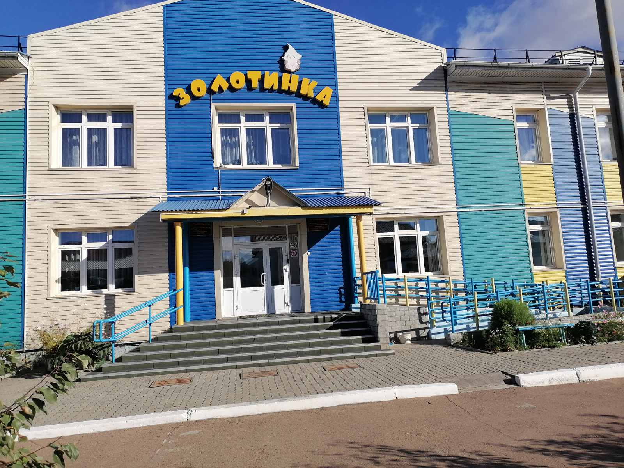

Slide 2
Общая характеристика МБДОУ детский сад «Золотинка»
год основания 2015 г., открыт 01.02. 2016 г.
Организационно-правовая форма организации:
Муниципальное бюджетное дошкольное образовательное учреждение
Учредитель: Муниципальное образование « Иволгинский район», Районное управление образования
Юридический адрес: 671050, Республика Бурятия, Иволгинский район, улица Ленина,
дом 42 «А»
Деятельность: Образовательная
Режим работы: с 7 часов 30 минут до 18 часов 00 минут, длительность – 10,5 часов,
суббота-воскресенье: выходной.
Руководство учреждения: заведующий – Туяна Дугаровна Добдонова
Адрес сайта: bur-zoloti.tvoysadik.ru
Адрес электронной почты, контактный телефон: zolotinkads@mail.ru, 8(30140) 41-0-47

Slide 3
Сведения об администрации МБДОУ детский сад «Золотинка»
Заведующий: Добдонова Туяна Дугаровна,
педагогический стаж - 20 лет, почетный работник сферы воспитания и просвещения Российской Федерации, на должности заведующего – 2года.
Старший воспитатель: Болонева Евгения Анатольевна,
педагогический стаж – 11 лет.
Заведующий хозяйством: Балалаева Татьяна Ивановна,
стаж работы – 27 лет

Slide 4
Миссия Учреждения:
Создание реального образовательного пространства для максимального развития жизненных сил и способностей детей в исключительно ответственный период их жизни от 3 до 7 лет на основе высокоорганизационной культуры учреждения, создание благоприятных условий для полноценного проживания ребенком дошкольного детства, непрерывного накопления культурного опыта деятельности и общения в процессе активного взаимодействия с окружающей средой, общения с другими детьми и взрослыми, развитие психических и физических качеств в соответствии с индивидуальными особенностями, обеспечение безопасности жизнедеятельности дошкольников.

Slide 5
Инфраструктура Учреждения:
музыкальный зал
кабинет педагога-психолога
кабинет бурятского языка
кабинет логопеда
медицинский блок:
медицинский кабинет
прививочный кабинет
изолятор
спортивный зал со спортивными модулями
спортивная площадка

Slide 6
На начало 2022-2023 учебного года численность воспитанников –130 из них:
Вторая младшая группа «Радуга» 25 детей, донабор 10 детей, воспитатель Чимитова Сэсэг Буянтуевна
Старшая группа «Теремок» 26 детей, донабор 5 детей, воспитатель Вампилова Светлана Борисовна
Старшая группа «Полянка» 31 ребенок, воспитатель Музыкова Валентина Юрьевна
Подготовительная группа «Лучики» 34 ребенка, воспитатель Калашникова Елена Владимировна

Slide 7
Структура управления дошкольным образовательным учреждением
Управление учреждением строится на принципах единоначалия и самоуправления, обеспечивающих государственно - общественный характер управления Учреждением. Управление в учреждении осуществляет руководитель дошкольного учреждения- заведующий.
Формами самоуправления Учреждения являются:
Педагогический Совет Учреждения - решает вопросы, связанные с образовательным процессом, повышением квалификации педагогических работников, изучением и распространением педагогического опыта.
Общее собрание коллектива Учреждения-содействует осуществлению управленческих начал, развитию инициативы работников, реализует право на самостоятельность Учреждения в решении вопросов, способствующих оптимальной организации образовательного процесса и финансово-хозяйственной деятельности.
Управляющий совет - содействует объединению усилий семьи и Учреждения в деле воспитания и образования детей.

Slide 8
Особенности образовательного процесса
Предмет деятельности Учреждения: реализация основной образовательной программы дошкольного образования.
Цель деятельности Учреждения: образовательная деятельность по образовательным программам дошкольного образования, присмотр и уход за детьми.
Виды деятельности Учреждения:
реализация основной образовательной программы дошкольного образования в группах общеразвивающей направленности с приоритетным осуществлением деятельности по развитию детей по нескольким направлениям, таким как познавательно-речевое, художественно-эстетическое и физическое;
присмотр и уход за детьми;
реализация дополнительных образовательных программ;
Содержание образовательного процесса определяется основной образовательной программой муниципального бюджетного дошкольного образовательного учреждения Детский сад «Золотинка».

Slide 9
В детском саду организовано трехразовое питание, питание в ДОУ осуществляется в соответствии с примерным цикличным двухнедельным меню, разработанным на основе физиологических потребностей детей и с учетом рекомендуемых среднесуточных норм питания для детей с 3 до 7 лет. Ежедневно бракеражная комиссия проверяет качество приготовленных блюд.
Постановление Главы АМО «Иволгинский район» Емонакова Н.В. от 02 августа 2022г. №521 «Об утверждении размера платы, взимаемой с родителей за присмотр и уход за детьми, осваивающими образовательные программы дошкольного образования в муниципальных дошкольных образовательных учреждениях»:
п.1 установлена родплата на питание ребенка в сумме 167 руб. в день, 15 руб. в день на приобретение расходных материалов для обеспечения соблюдения детьми личной гигиены.
П.2. Родительская плата на приобретение расходных материалов для обеспечения соблюдения детьми режима дня и личной гигиены подлежит внесению в полном объеме независимо от количества дней фактического посещения ребенком ДОУ.
П.3. Родительская плата вносится ежемесячно до 10 числа текущего года.

Slide 10
Родители (законные представители) обязаны
1. Соблюдать требования учредительных документов детского сада, правил внутреннего распорядка и иных нормативных актов, общепринятых норм поведения, в том числе проявлять уважение к педагогическим и иным работникам, и другим воспитанникам.
2. При поступлении воспитанника в детский сад и в период действия настоящего договора своевременно предоставлять в детский сад все необходимые документы, предусмотренные Уставом детского сада.
3. Незамедлительно сообщать воспитателю группы об изменении контактного телефона и места жительства.
4. Обеспечить посещение воспитанником детского сада согласно правилам внутреннего распорядка. Соблюдать режим работы ДОУ «Золотинка», приводить воспитанника в детский сад не позднее 8ч. 20 мин. и забирать не позднее 18.00 ч.
5. Информировать своевременно воспитателей о предстоящем отсутствии воспитанника в ДОУ или его болезни. В случае заболевания воспитанника, подтвержденного заключением медицинской организации либо выявленного медработником детского сада, принять меры по восстановлению его здоровья и не допускать посещения детского сада воспитанником в период заболевания.
6. Заблаговременно, не менее чем за 1 день, уведомить воспитателей о выходе ребенка в детский сад после отсутствия.
7. Приводить ребенка в МБДОУ только здоровым, не допускать неполного вылечивания, в опрятном виде, в чистой одежде и обуви, летом-в головном уборе.
8. Не приводить ребенка в детский сад с предметами, которые могут представлять угрозу для жизни и здоровья детей, а также со своими продуктами питания.
9. Предоставлять справку после перенесенного заболевания, а также отсутствия ребенка более 5 календарных дней (за исключением выходных и праздничных дней), с указанием диагноза, длительности заболевания, сведений об отсутствии контакта с инфекционными больными.
10.Снабдить ребенка специальной одеждой и обувью:
для музыкальных занятий чешками, футболка, шорты, лосины;
для физкультурных занятий спортивной формой;
для обеспечения комфортного пребывания в течение дня сменную одежду для прогулок(с учетом погодных условий) и сменное белье;
для соблюдения гигиенических условий снабдить ребенка расческой, носовым платком.

Slide 11
11. Соблюдать режим работы детского сада, группы.
12. Взаимодействовать с детсадом по всем направлениям воспитания и обучения ребенка:
добросовестно и своевременно выполнять рекомендации специалистов, работающих с ребенком;
проводить профилактическую и оздоровительную работу с ребенком в домашних условиях.
13. В соответствии со ст.63 Семейного кодекса РФ нести ответственность за воспитание и развитие ребенка, заботиться о его физическом и психическом здоровье, духовном и нравственном развитии.
14. Не допускать оскорбительных заявлений относительно своего ребенка, других детей, их родителей, а также сотрудников детского сада. Соблюдать этику.
15. В помещение детского сада входить в чистой обуви, при необходимости одевать бахилы.
16. Бережно относиться к имуществу детского сада.
17. Ежемесячно вносить родплату за присмотр и уход за ребенком до 10 числа месяца, следующего за отчетным путем перечисления денежных средств (в течение 3-х рабочих дней после получения на руки счета для оплаты)
18. Лично передавать ребенка воспитателю и забирать его из детского сада. В исключительных случаях письменно ходатайствовать перед заведующим о передаче воспитанника совершеннолетним лицам (родственникам, знакомым) указанным в Договоре.
19. Не доверять ребенка несовершеннолетнему члену семьи.
20. Соблюдать Устав детского сада «Золотинка» и настоящий договор.

Slide 12
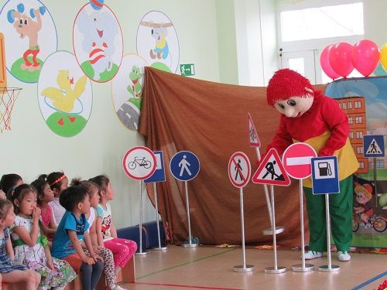
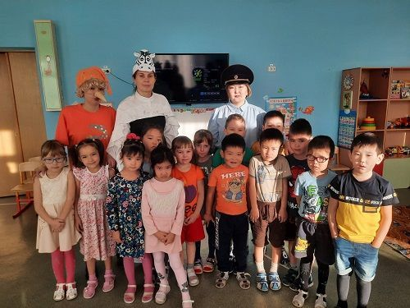
Участие в акции «Неделя безопасности» в МБДОУ детский сад «Золотинка», 20-24.09.2021 г.

Slide 13
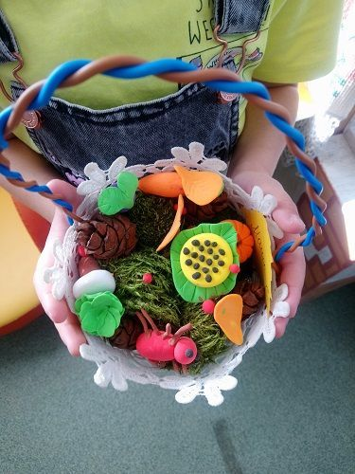
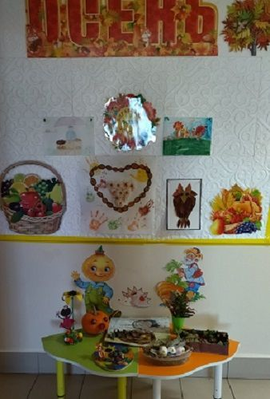
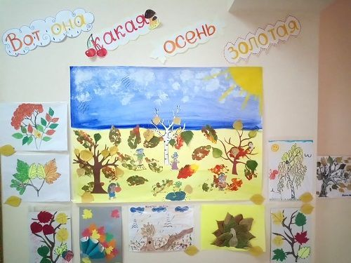
Выставка детского творчества «Золотая осень»

Slide 14
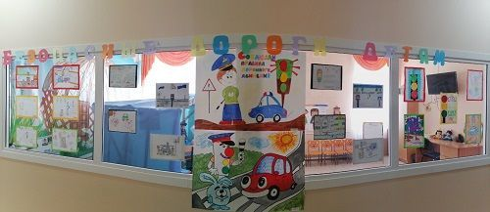
Конкурс детских рисунков «Безопасные дороги детям!» 27.09-08.10.2021 г.

Slide 15
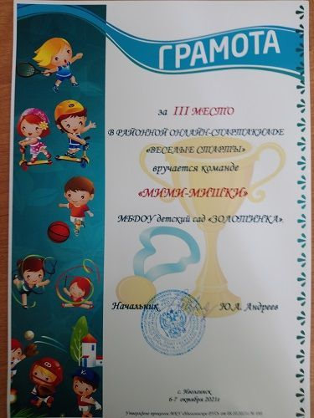
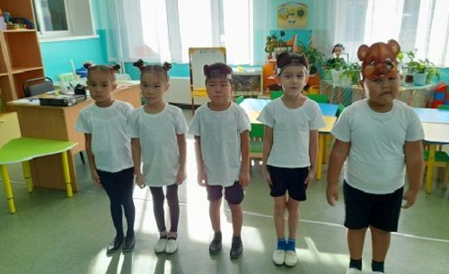
Районная онлайн-спартакиада «Веселые старты» 6-8.10.2021 г.

Slide 16
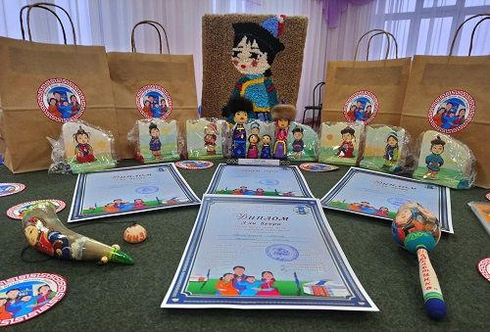
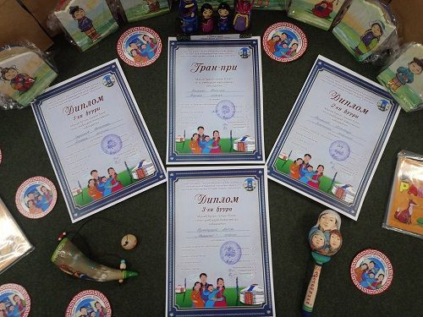
Районный интегрированный конкурс "Манай гэр булын талаан бэлиг" (Таланты моей семьи)

Slide 17
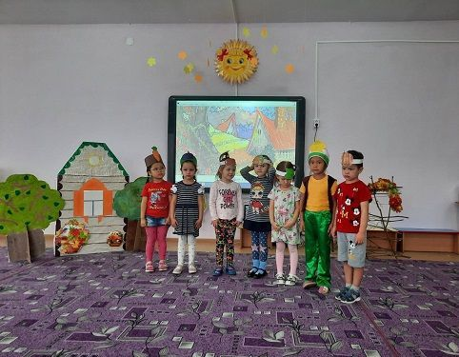
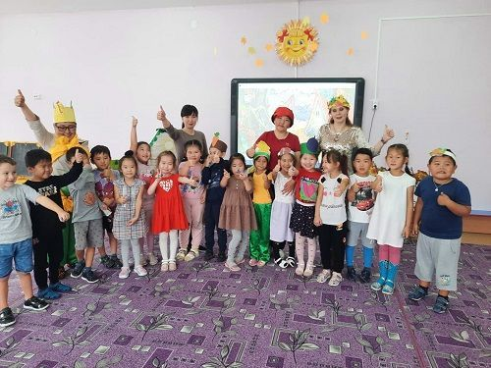
Осенний квест "ПРИКЛЮЧЕНИЕ ЧИППОЛИНО" по сказке Джанни Родари

Slide 18
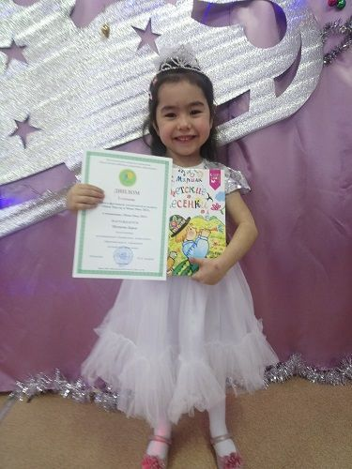
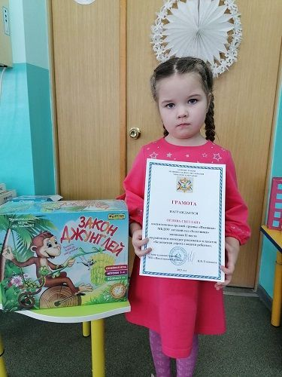
Районный конкурс рисунков, посвященный безопасности дорожного движения
"Правила дорожного движения глазами детей»
26.10-19.11.2021 г.
Районный дистанционный фестиваль элегантности и таланта "Мини Мистер и Мини Мисс 2021"

Slide 19
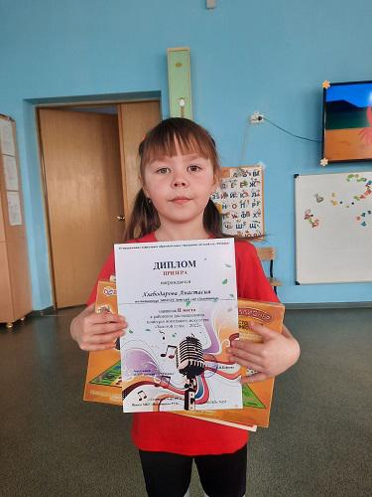
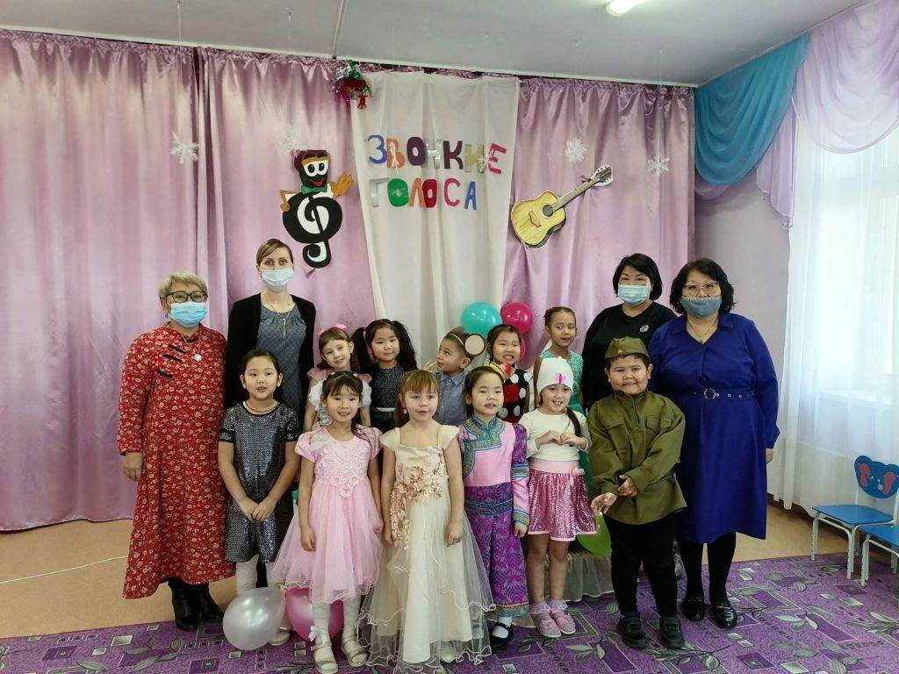
Конкурс вокального мастерства "Золотые голоса"
Районный конкурс «Золотой голос-2022» победитель Хлебодарова Анастасия

Slide 20
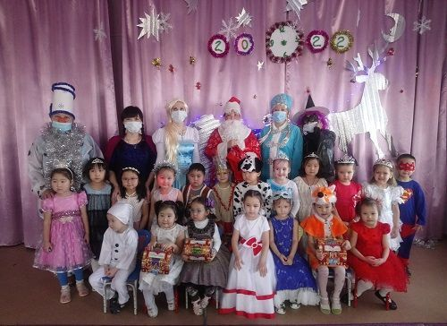
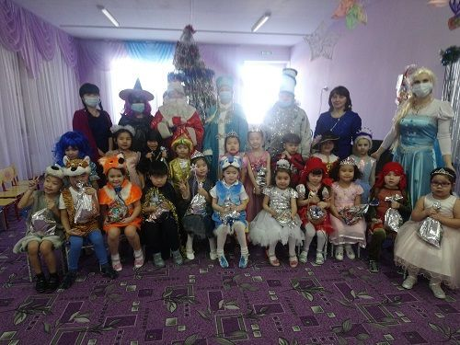
Новогоднее представление "Холодное сердце» 23-28.12.2021 г.

Slide 21
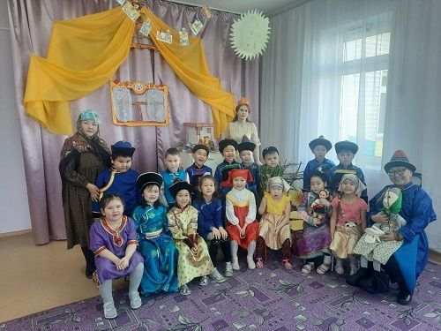
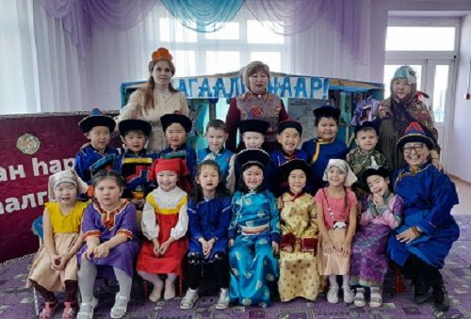
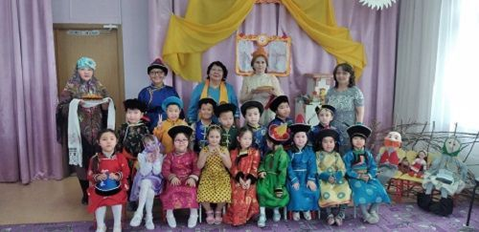
Празднование Сагаалган и Масленицы

Slide 22
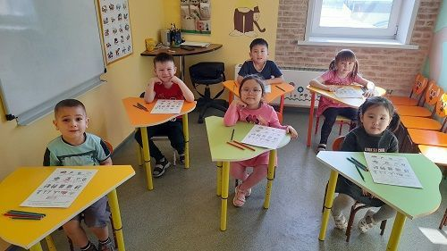
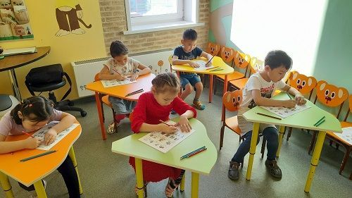
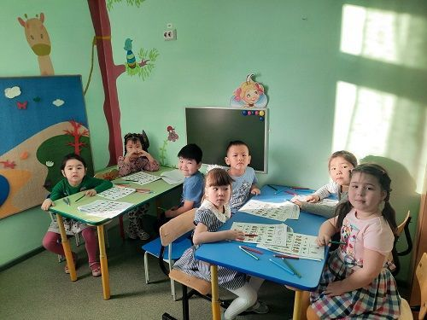
Республиканская олимпиада по окружающему миру "Мир вокруг нас»

Slide 23
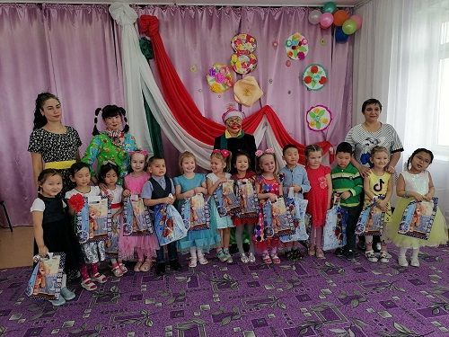
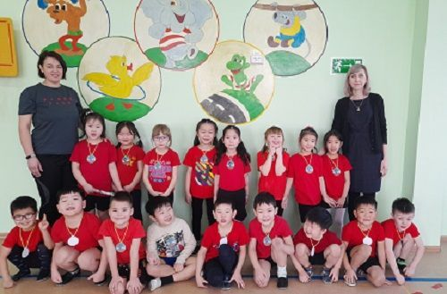
Спортивное развлечение для детей ко дню Защитника Отечества "Преодолей себя!»
Праздничное мероприятие " 8 Марта!"

Slide 24
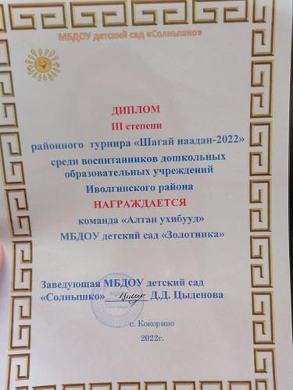
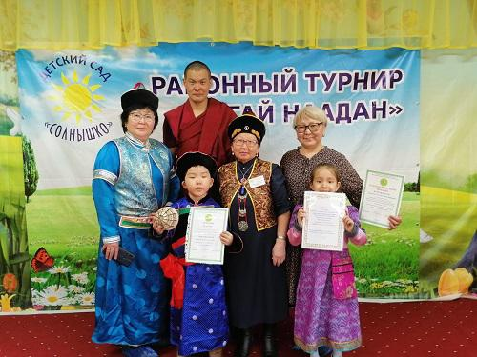
Районный турнир "Шагай наадан-2022" среди воспитанников ДОУ Иволгинского района 14.04.2022 г.

Slide 25
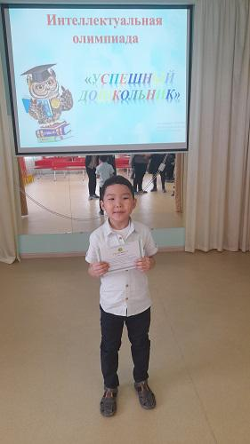
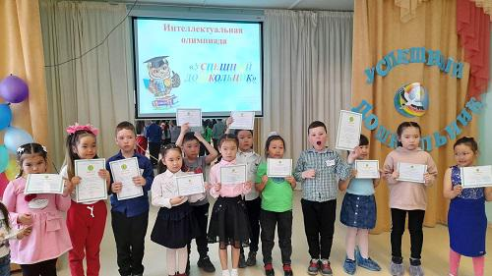
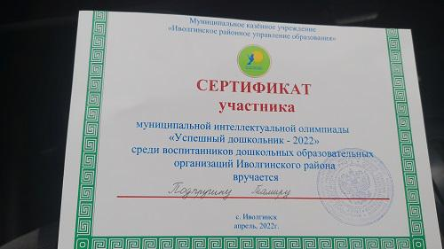
Районная интеллектуальная олимпиада «Успешный дошкольник -2022» 21.04.2022 г.

Slide 26
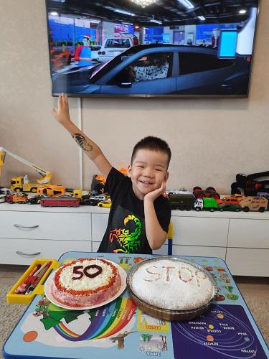
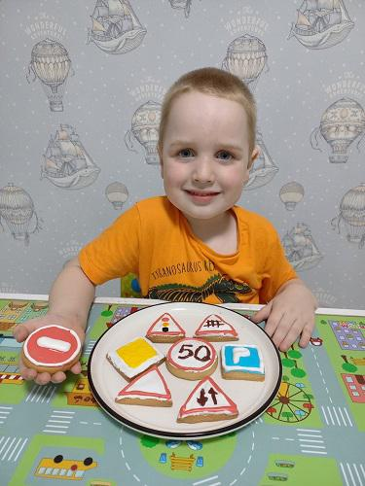
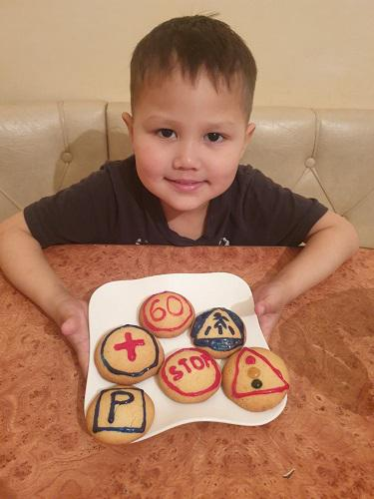
КУЛИНАРНЫЙ ОНЛАЙН-КОНКУРС «ВКУСНЫЙ ДОРОЖНЫЙ ЗНАК» 15-25.04.2022 г.

Slide 27
I Межрегиональный фестиваль «Байкальский серпантин»

Slide 28
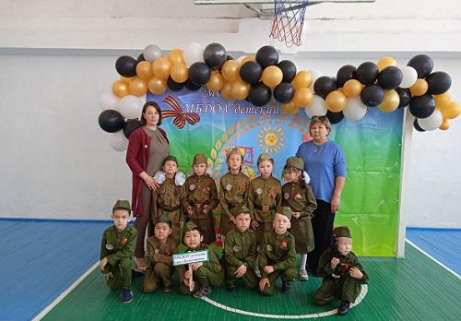
Районный конкурс смотр строя и песни "Салют, Победа!" среди воспитанников ДОУ 19.05.2022 г.

